Slide 1

Actividades Curriculares Libre Elección
Primer Trimestre 2016
Víctor Morales Herrera.

Slide 2

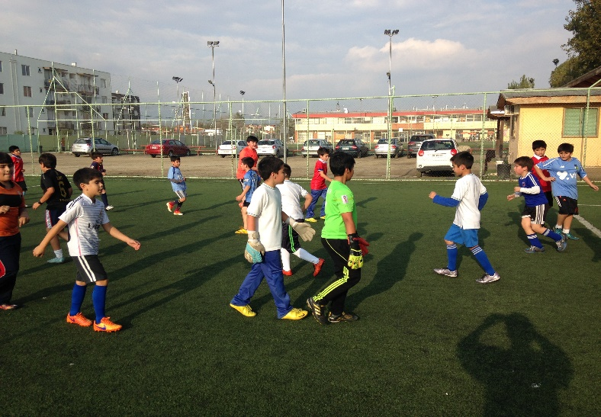
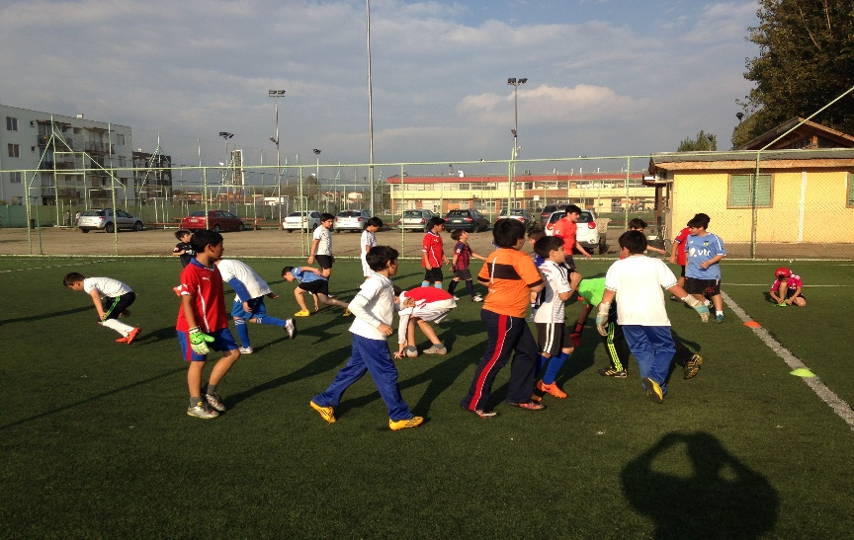
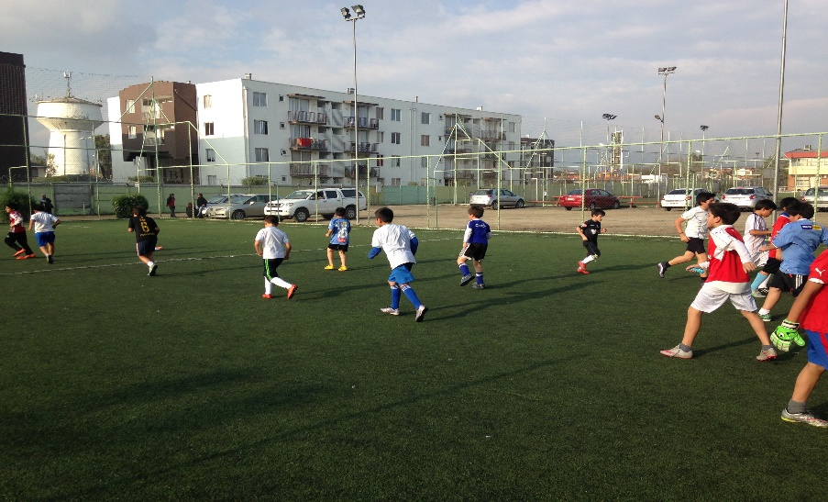
Fútbol
Este Taller se realiza todos los Viernes a partir de las 15:30 hrs. Para alumnos de Tercero a Quinto Básico, y a partir de las 17:00 hrs para alumnos de Sexto a Segundo Medio. Consta con 50 alumnos de ambas categorías. Todo esto a cargo del Profesor Víctor Morales H.

Slide 3
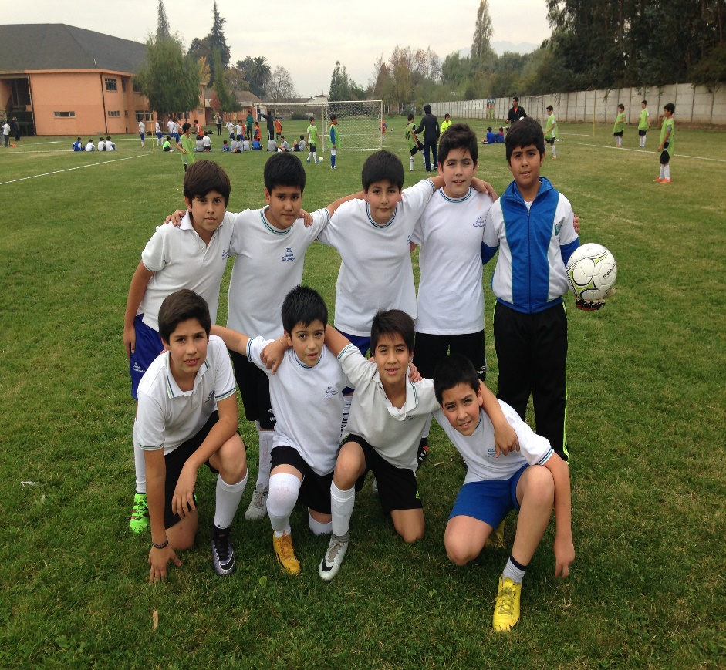
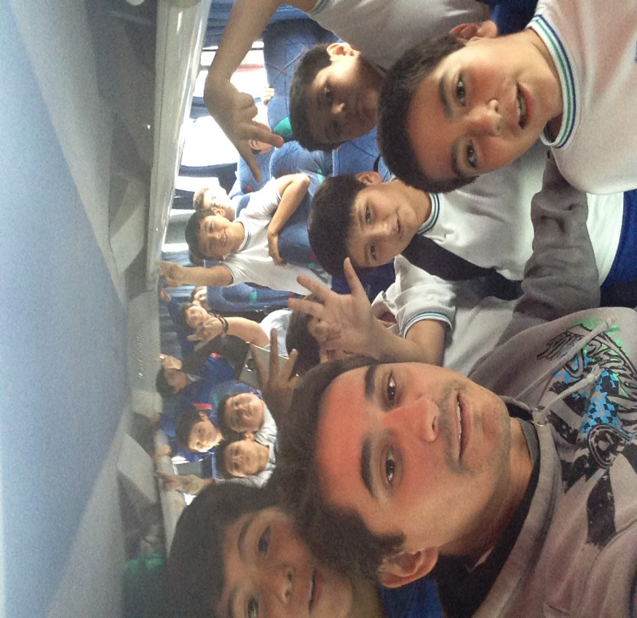
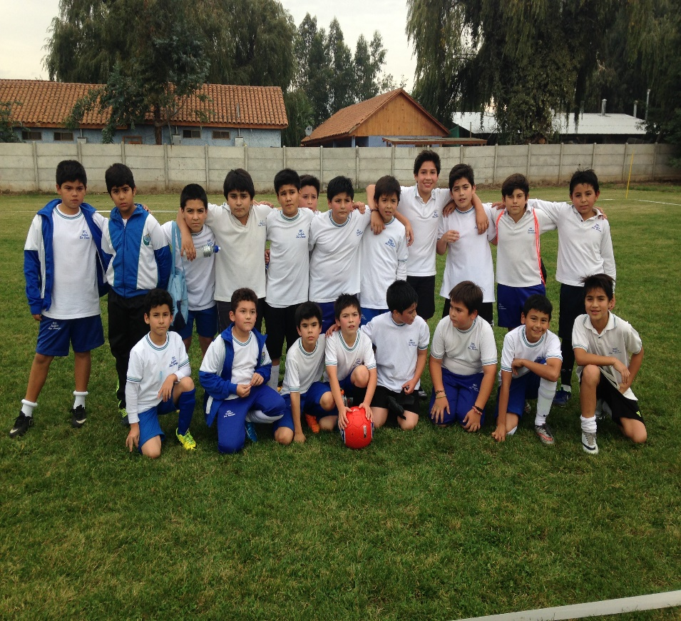
Fútbol
Los Alumnos participaron de un encuentro deportivo Amistoso a realizarse el día Viernes 06 de Mayo del Presente año, en dependencias del Colegio Trinity College.

Slide 4
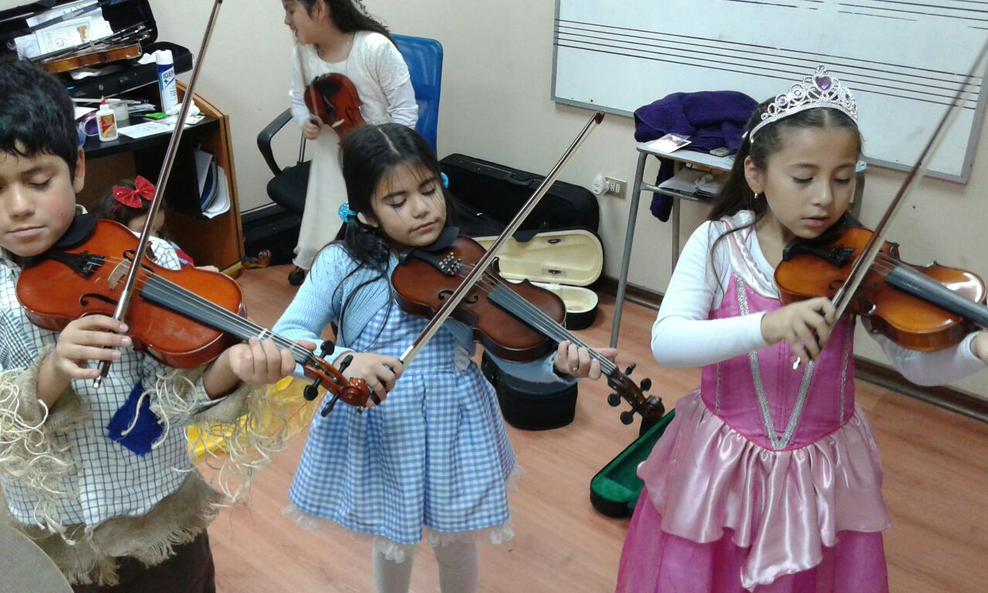
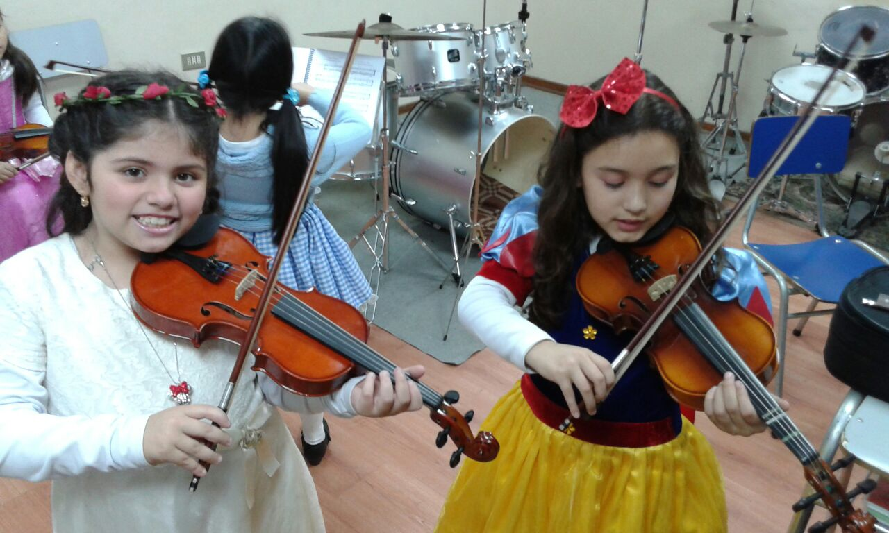
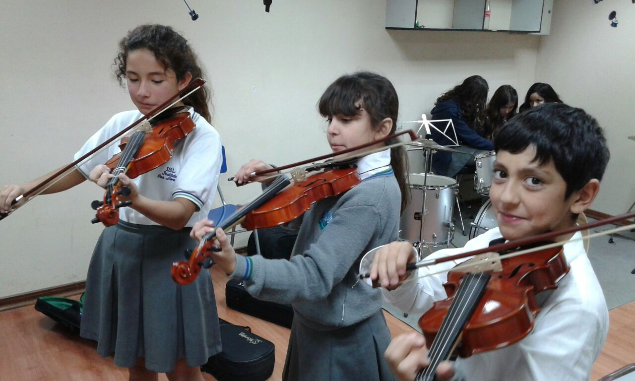
Violín
El Taller realizado en dependencia del colegio consta con mas de 20 niños que cada uno con dedicación y tesón, se preocupan de ensayar y preparar las canciones que guiadas por la Profesora Tabita Muñoz, logran generar en cada uno de los alumnos una concentración única, la cual sirve para aumentar sus capacidades en los estudios.

Slide 5
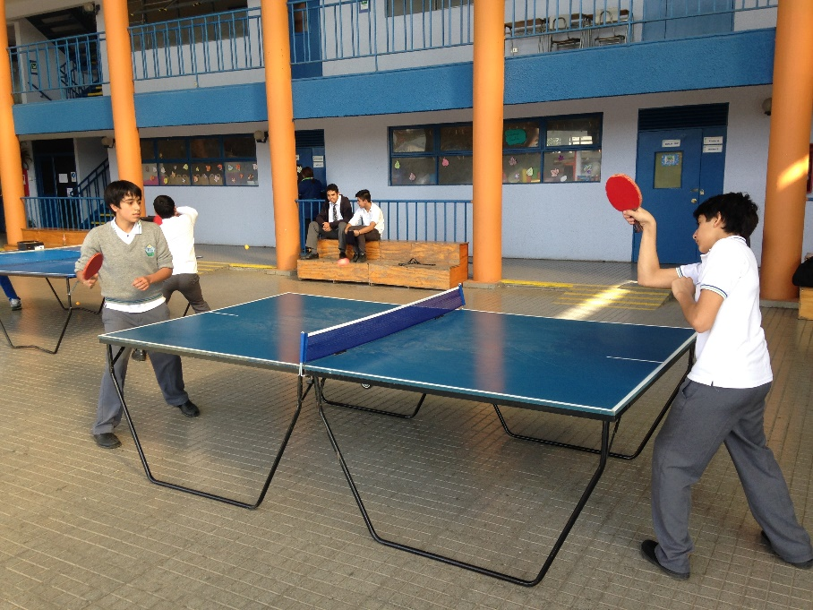
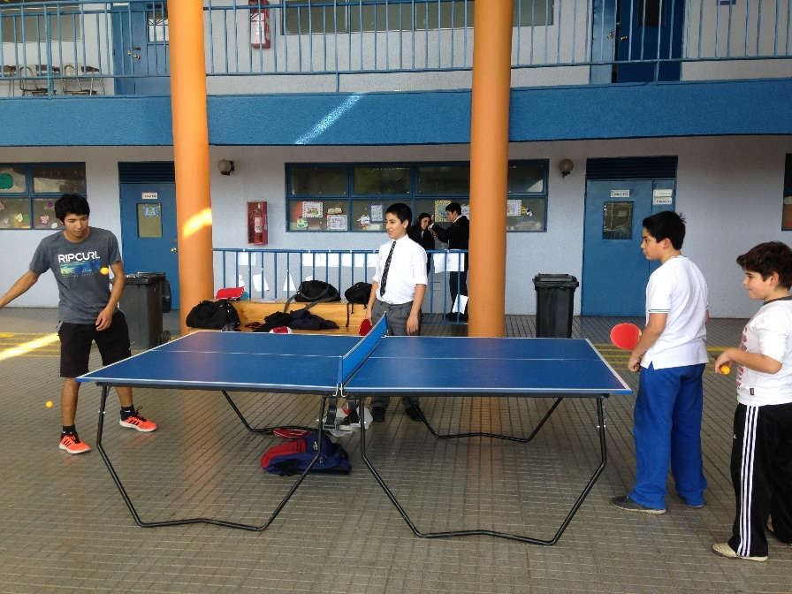
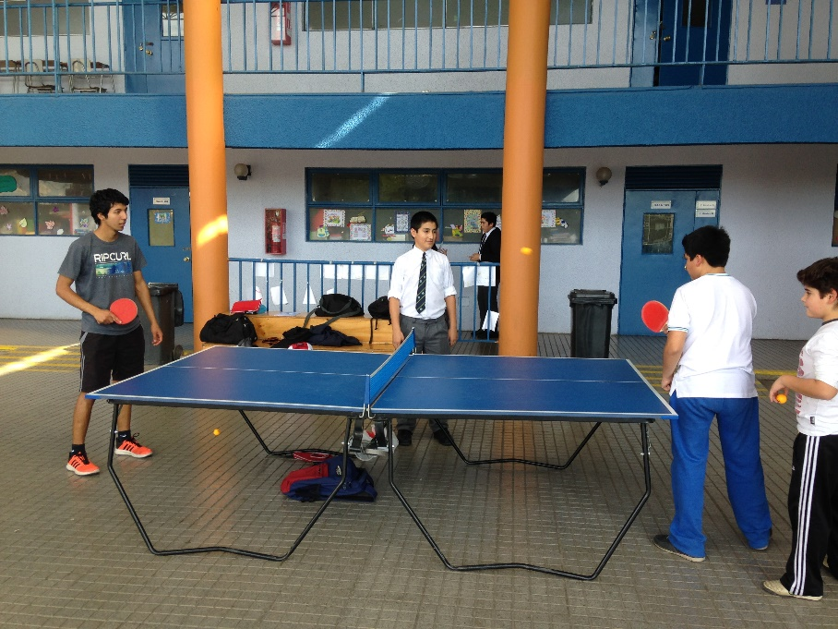
Tenis de Mesa
El tenis de mesa logra en los alumnos una concentración y disciplina única. Todos los Martes a partir de las 14:30 hrs. hasta las 16:00 hrs., los 10 alumnos practican este deporte que guiados por el Profesor Víctor Morales ha traído tantas alegrías y trofeos al Instituto.

Slide 6
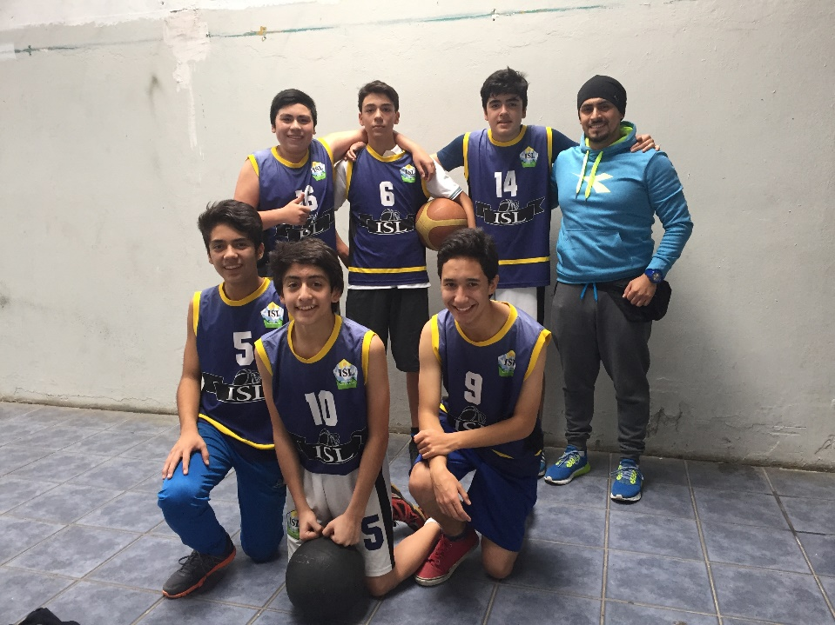
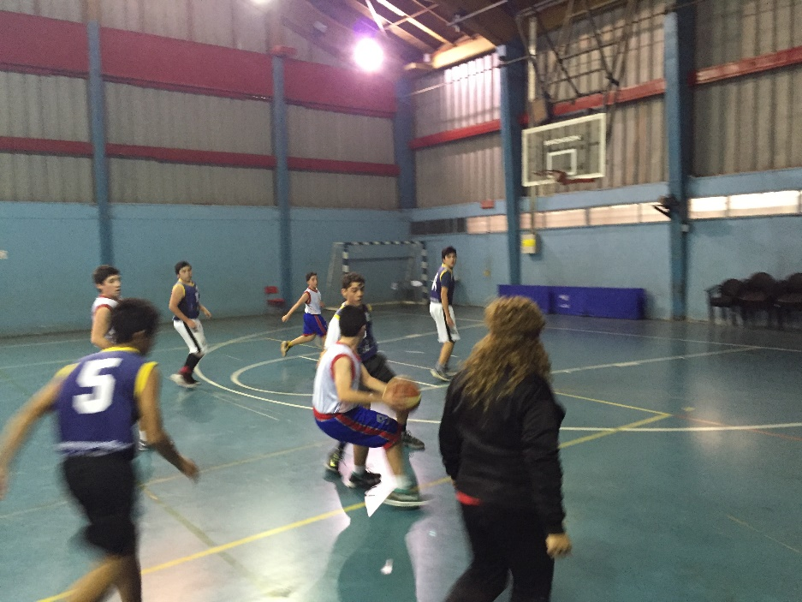
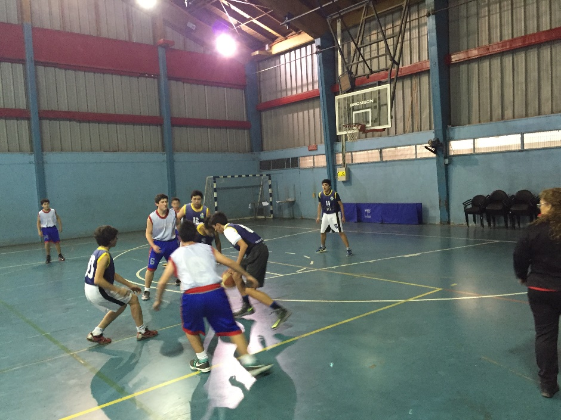
Basquetbol
Este deporte a cargo del Profesor Héctor Zamorano, consta con mas de 30 alumnos quienes los días Martes y Viernes por la tarde, practican y entrenan en dependencia del polideportivo del Instituto San Lorenzo.
Este grupo Obtuvo el Tercer Lugar a Nivel Comunal.

Slide 7
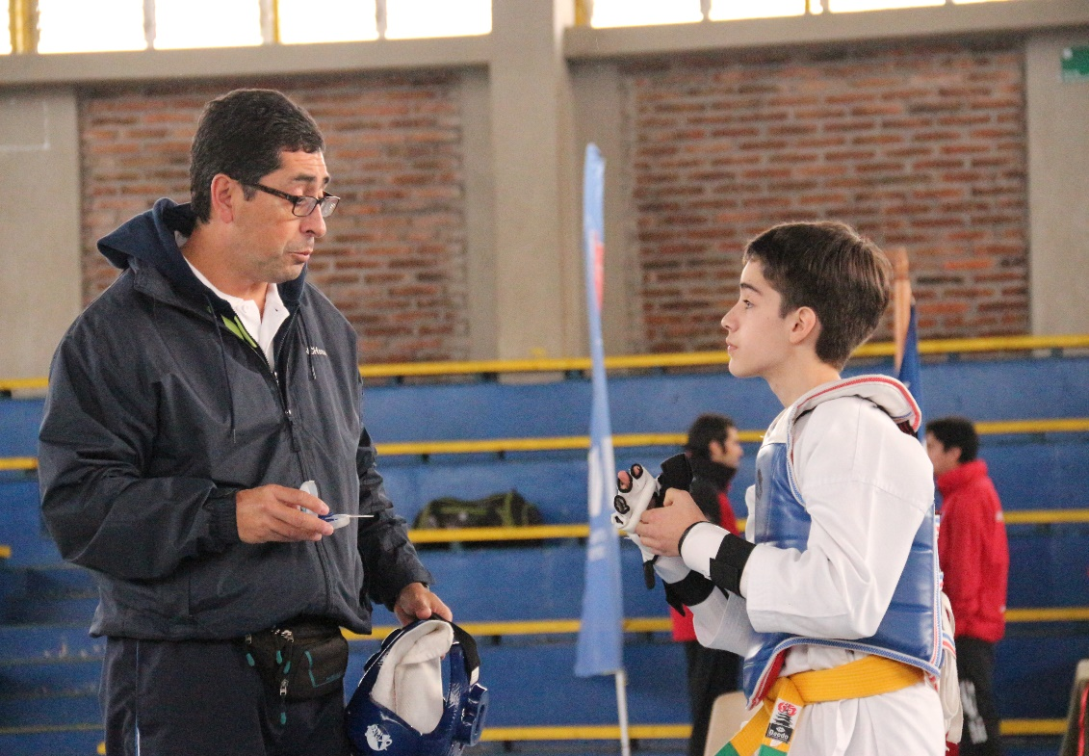
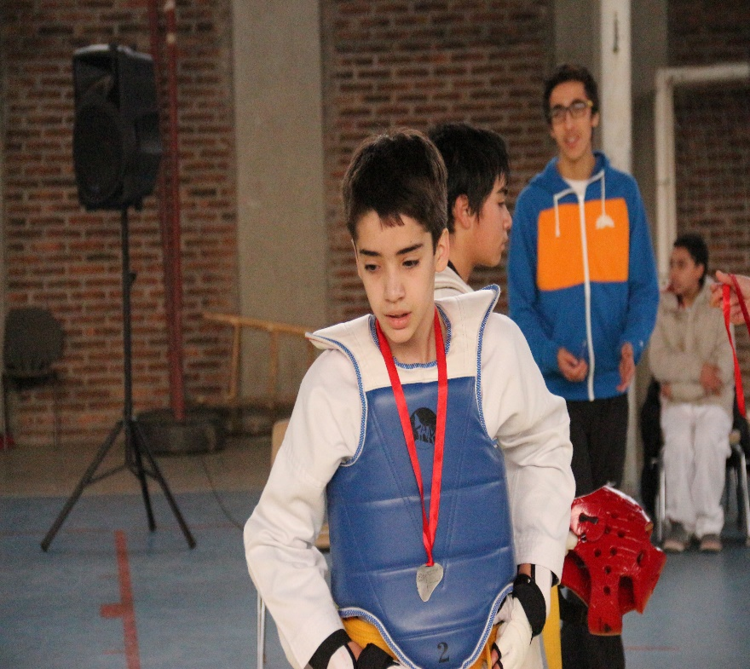
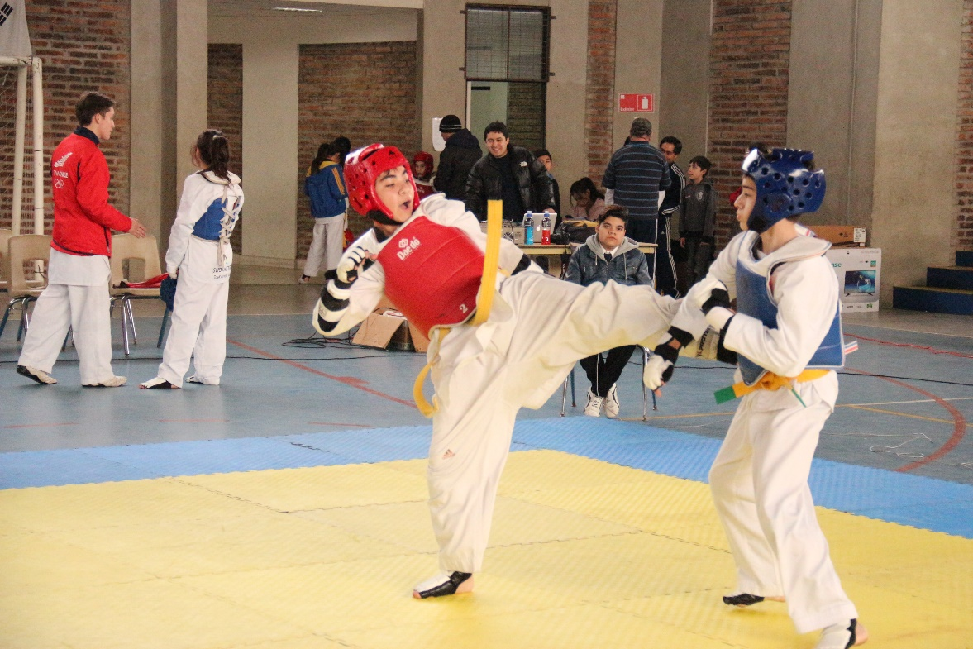
Taekwondo
Esta disciplina que requiere de una importante concentración, guiada por el Profesor Norman Sainz Diaz, ya ha rendido frutos ya que, Ignacio Lopez Gaete del Sexto año B, obtuvo la medalla de plata en la categoría infantil en el Primer torneo Regional organizado por Instituto Nacional del Deporte.

Slide 8
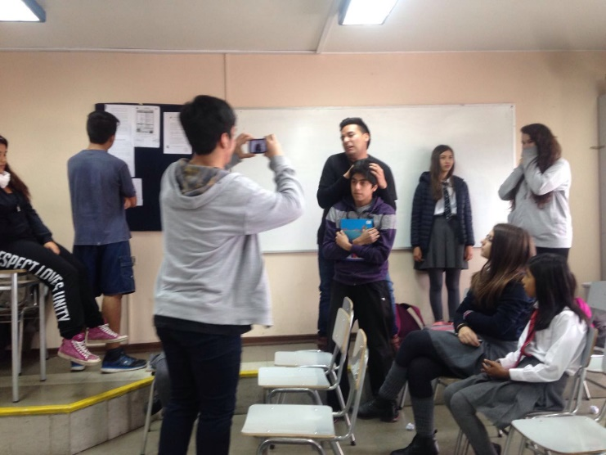
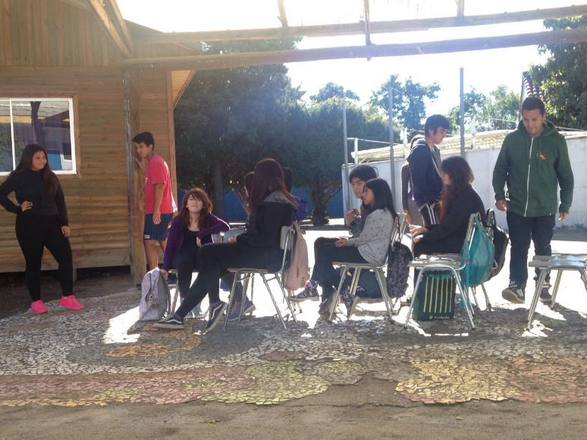
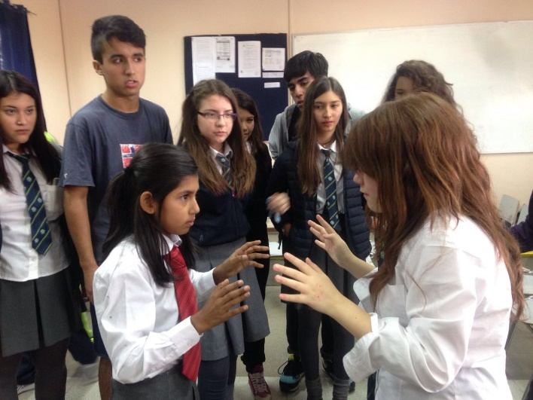
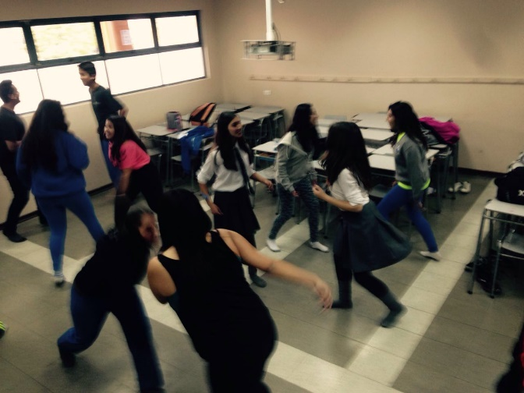
Teatro
Este año el Instituto ofrece un nuevo taller a cargo del Profesor Jimmy Valenzuela quien con mas de 15 alumnos ha logrado desarrollar cualidades artísticas en los alumnos que integran esa academia. Todos los días martes a partir de las 15:00 hrs. ensayan nuevas obras.

Slide 9
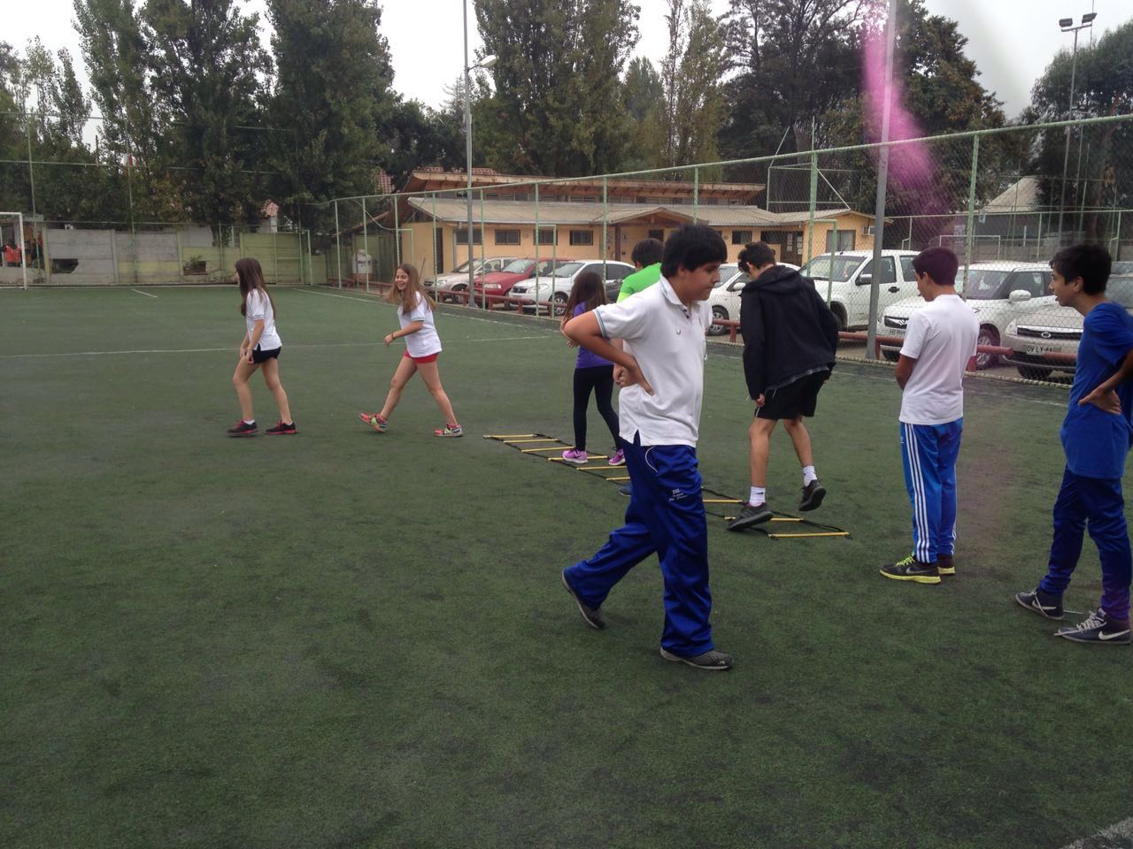
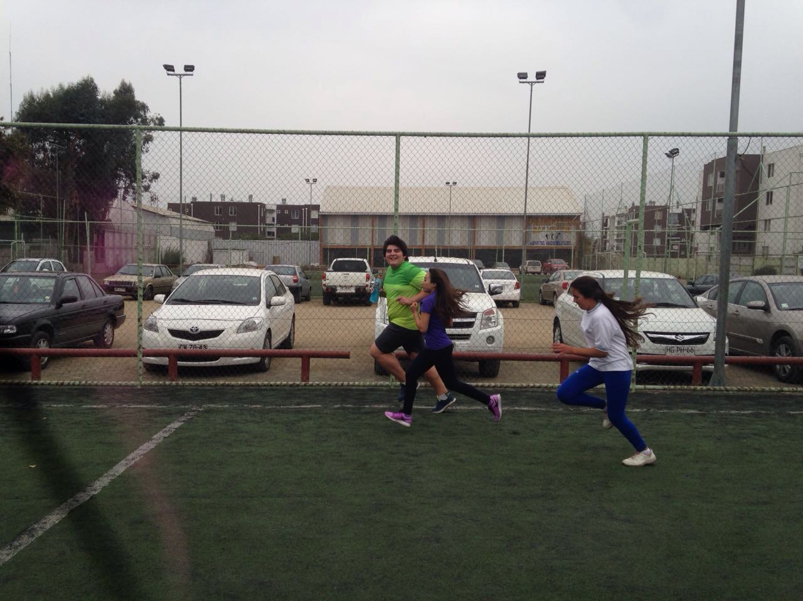
Atletismo
Este 2016 se implemento el taller de Atletismo, todos los Martes a partir de las 15:30 hrs. el Profesor Luis Moreno ya cuenta con mas de 15 alumnos, preparando pruebas de fondo, pista, campo y velocidad.

Slide 10
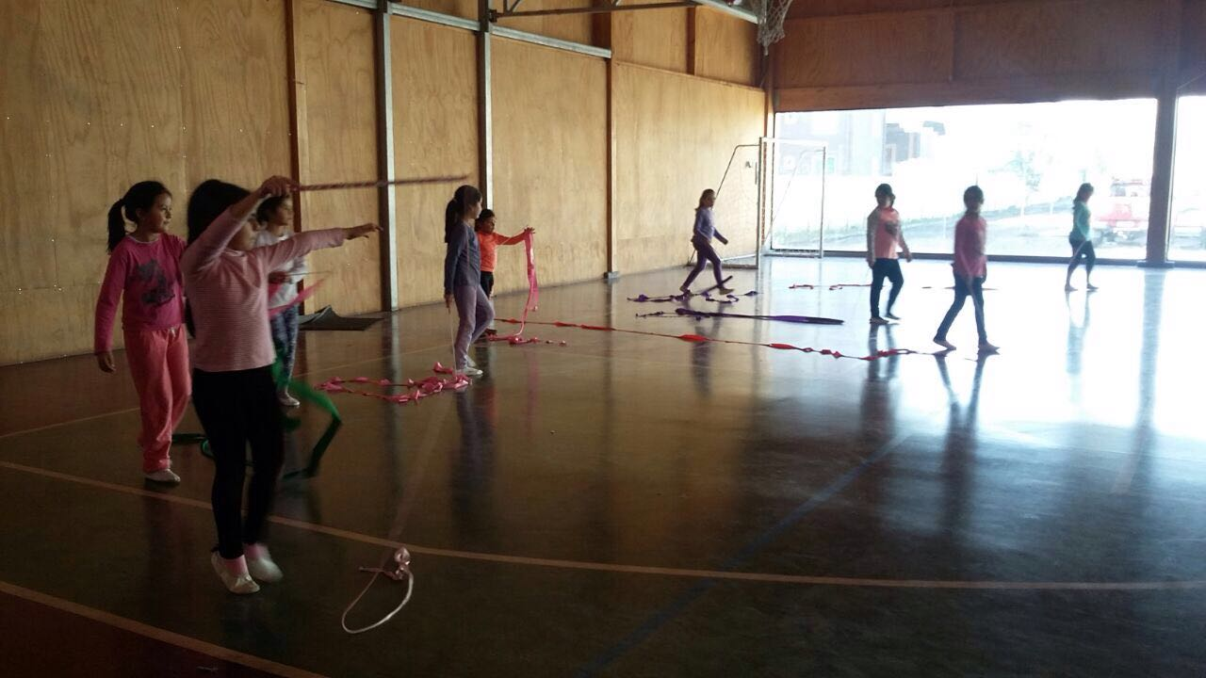
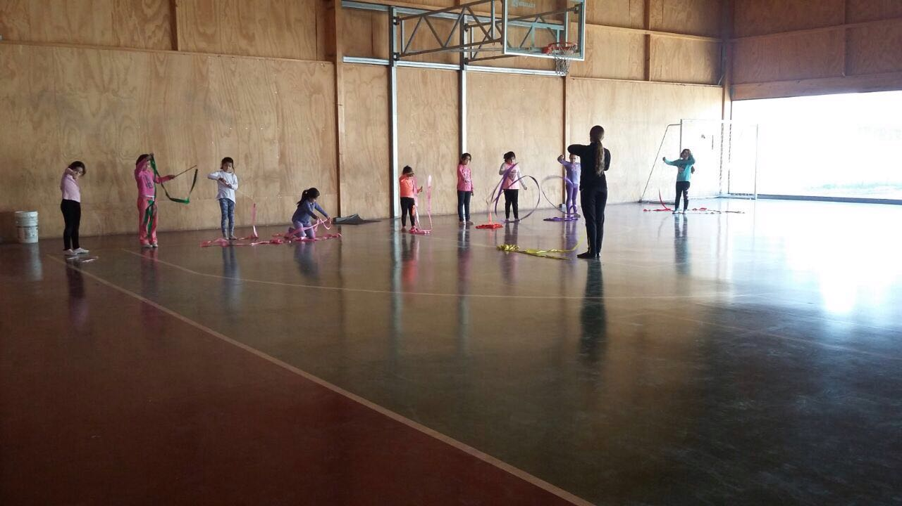
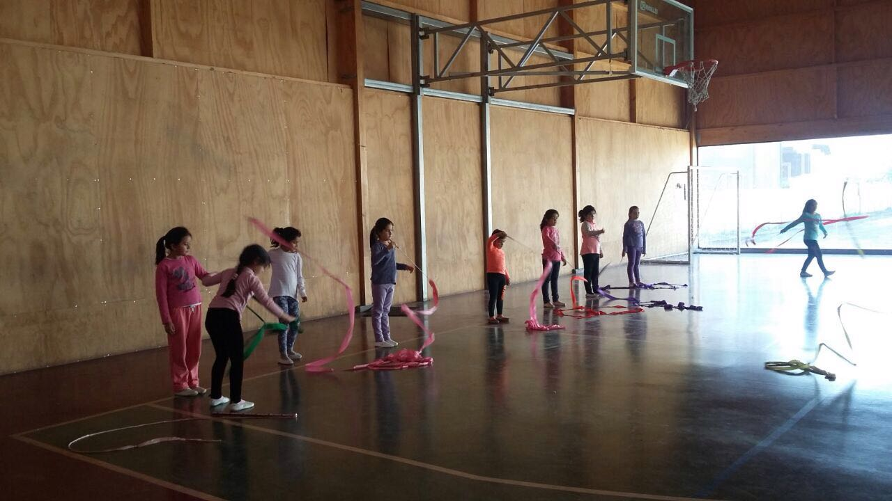
Gimnasia Rítmica
Esta Academia que tiene como implementos el balón, la cinta y ejercicios de suelo, todo esto guiado por la Profesora Romina Celis, lleva a las niñas de básica a fomentar la vida saludable y la concentración para su vida diaria.

Slide 11
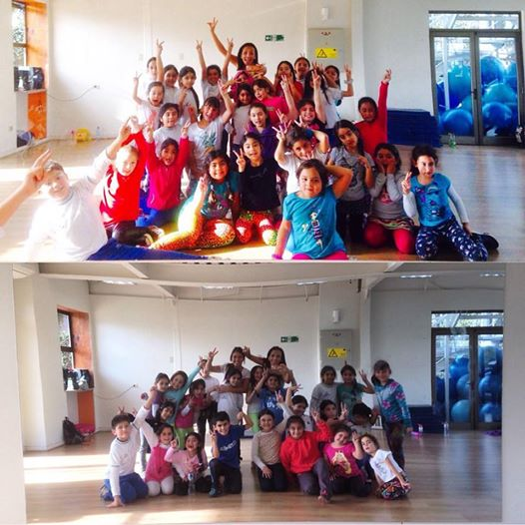
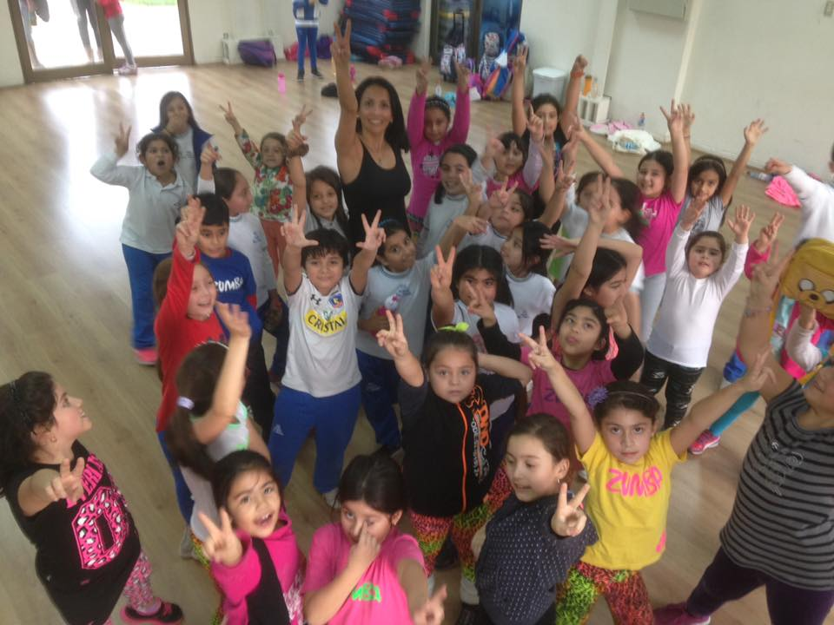
Zumba Kids
Los días Martes y Jueves la profesora Tamy Vargas, se encarga de fomentar la actividad física y la vida saludable bailando con mas de 30 alumnos de Enseñanza Básica.

Slide 12
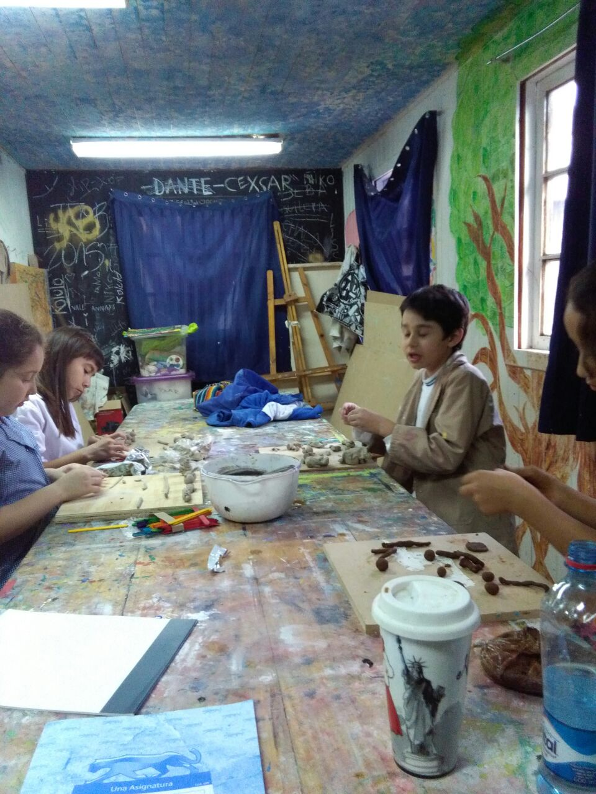
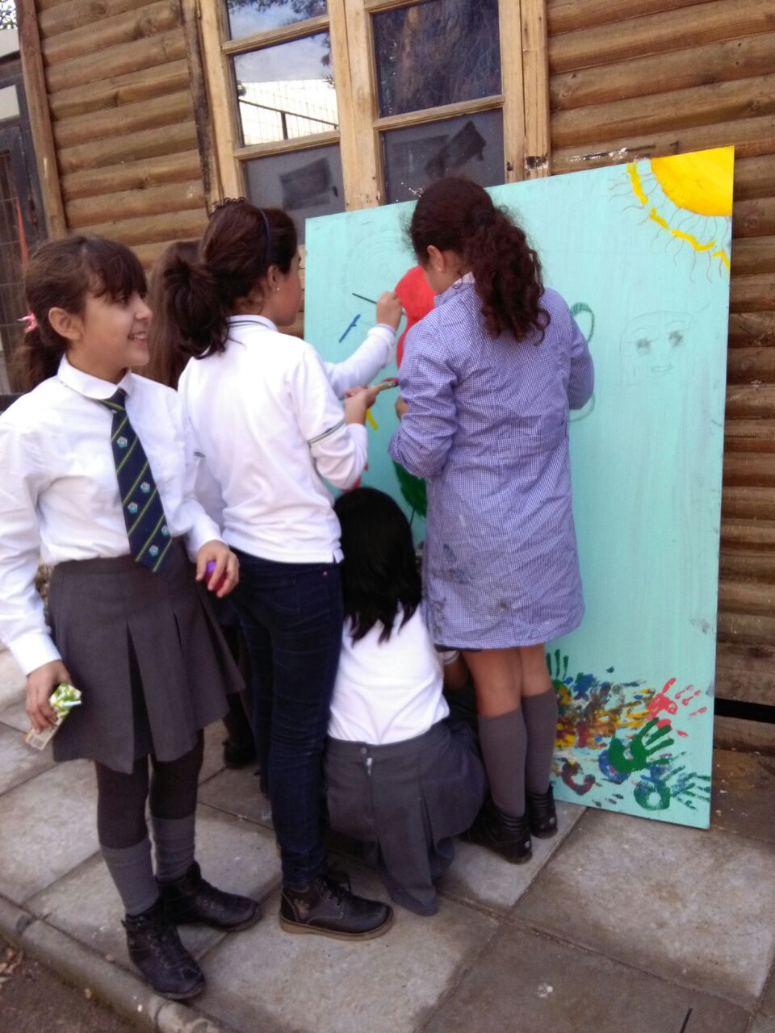
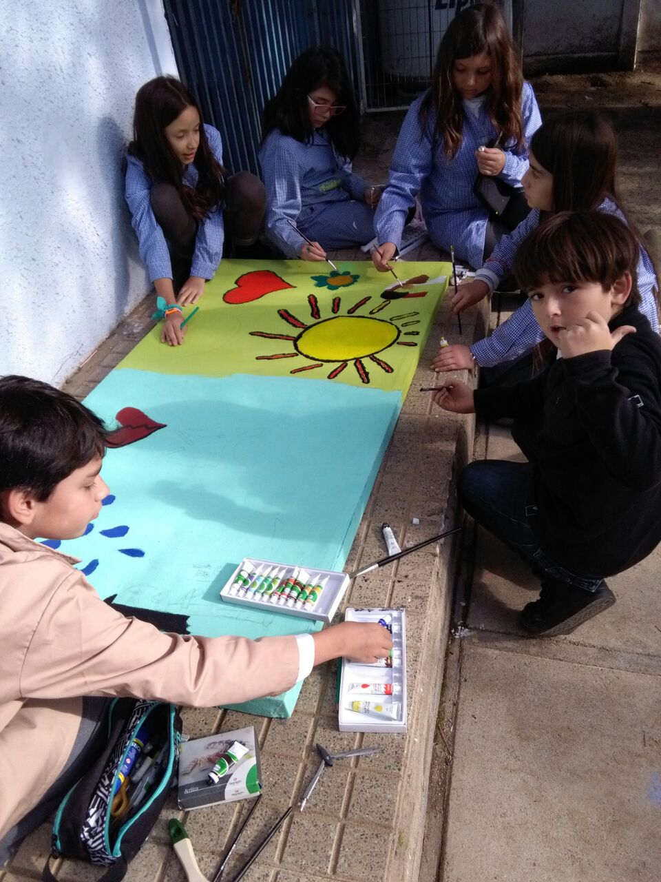
Paleta del Pintor
Dentro de los talleres artísticos se encuentra el taller de pintura realizado por la profesora Claudia Atencio, el cual consta con mas de 25 participantes que con sus trazos realizan obras única e irrepetibles.

Slide 13
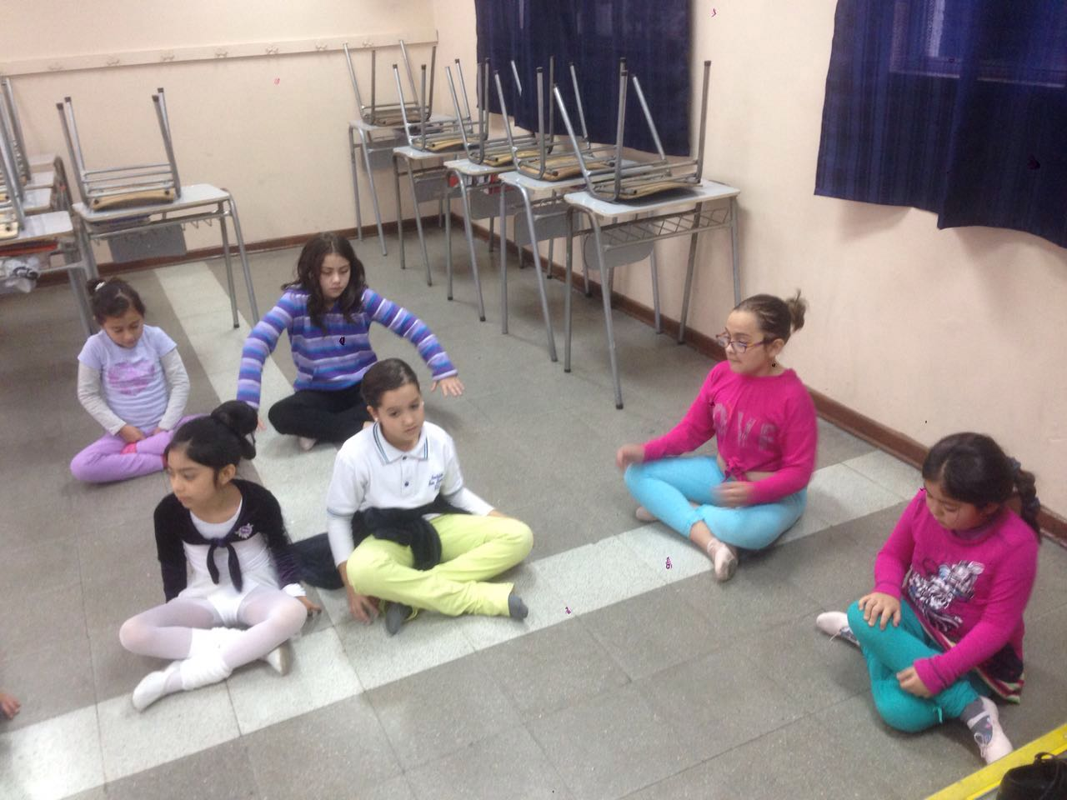
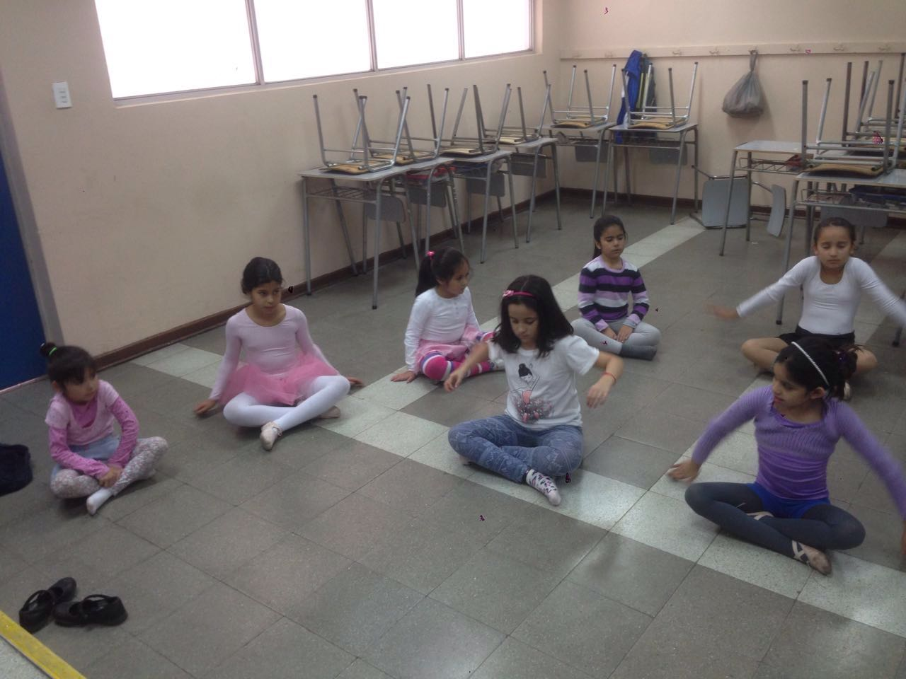
Teatro Musical
La Profesora Pilar Jorquera, Con mas de 15 niños cada día Jueves a partir de las 15:45 hrs., como todos los años utiliza este espacio para desarrollar en los niños su personalidad en el ámbito de las habilidades sociales para la vida diaria.

